Slide 1
PNEUMÁTICA
Professor Carlos Henrique
Técnico Mecânico e de Planejamento
CREA/SC – 146168-7

Slide 2
VANTAGENS E DESVANTAGENS DO AR COMPRIMIDO
Vantagens
Volume: o ar a ser comprimido se encontra em quantidades ilimitadas.
Transporte: é facilmente transportável por tubulações.
Armazenagem: pode ser armazenado em reservatórios.
Temperatura: é insensível às oscilações de temperatura.
Segurança: não existe o perigo de explosão ou incêndio.
Construção: os elementos de trabalho são de construção simples.
Velocidade: permite alcançar altas velocidades de trabalho.
Regulagem: as velocidades e forças são reguláveis sem escala.
Segurança contra sobre carga: os elementos de trabalho são carregáveis até a parada final, sem prejuízo para o equipamento.

Slide 3
Desvantagens:
- Preparação: impurezas e umidades devem ser evitadas, pois provocam desgastes nos elementos pneumáticos.
- Compressibilidade: não é possível se manter constante as velocidades de elementos de trabalho.
- Potência: o ar é econômico até uma determinada força, cujo limite é 3000 Kgf.
- Escape de ar: o escape é ruidoso.
- Custos: a produção do ar comprido é onerosa, pois depende de outra forma de energia. O custo do ar comprimido torna-se elevado se na rede de distribuição e nos equipamentos, se houverem vazamentos consideráveis.

Slide 4
PROPRIEDADES DO AR
Compressibilidade: O ar tem a propriedade de ocupar todo o volume de qualquer recipiente, adquirindo ser formato, já que não forma própria. Assim podemos fechá-lo em um recipiente com volume determinado e posteriormente provocar-lhe uma redução de volume usando uma força exterior.
Elasticidade: Possibilita ao ar voltar ao seu volume inicial assim que instinto a força responsável pela redução.
Difusibilidade: Permite misturar-se homogeneamente com qualquer meio gasoso que não esteja saturado.
Expansibilidade: Ocupa totalmente o volume de qualquer recipiente, adquirindo seu formato.
Peso do ar: Como toda matéria o ar tem peso. Um litro de ar, a 0ºC e ao nível do mar, pesa 1,293 x 10-3 Kgf.

Slide 5
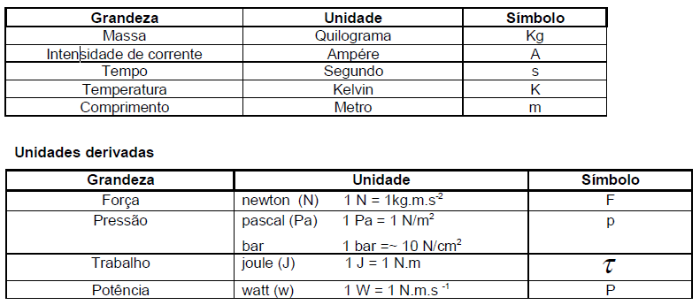
SISTEMA DE MEDIDAS

Slide 6
UNIDADES DE PRESSÃO
Tabela de Conversão
UNIDADES | ATM | KGF/CM² | BAR | PSI | PA
ATM | 1 | 1,033 | 1,013 | 14,69 | 101325
KGF/CM² | 0,968 | 1 | 0,981 | 14,23 | 98.100
BAR | 0,987 | 1,02 | 1 | 14,5 | 100.000
PSI | 0,068 | 0,07 | 0,069 | 1 | 6.869
PA | 0,0000098 | 0,0000202 | 0,00001 | 0,000145 | 1
ATM - ATMOSFERA
BAR – UNIDADE DP CGS = 1.000,000 (do grego barris = pesado)
PSI – Pound of Square Inch (ibf/pol²) libra força por polegada ao quadrado.
PA – PASCAL
KGF/CM² - Kilograma Força por Centímetro quadrado.

Slide 7
FORÇA, PRESSÃO E ÁREA
Força: É toda causa capaz de modificar o estado de movimento ou causar deformações. É uma grandeza vetorial, e para ser caracterizada devemos conhecer sua intensidade, sentido e direção.
Pressão: quando o ar ocupa um recipiente exerce sobre suas paredes uma força igual em todos os sentidos e direções. Ao se chocarem as moléculas produzem um tipo de bombardeio sobre essas paredes, gerando assim um pressão.
Vazão: quantidade de fluido que passa através de uma tubulação durante um determinado intervalo de tempo. (Q = V/ t).

Slide 8
